Slide 1
Презентация к стихотворению.
Антонины Зязиной
«Зимой»

Slide 2
Снег окутал землю, крыши,

Slide 3
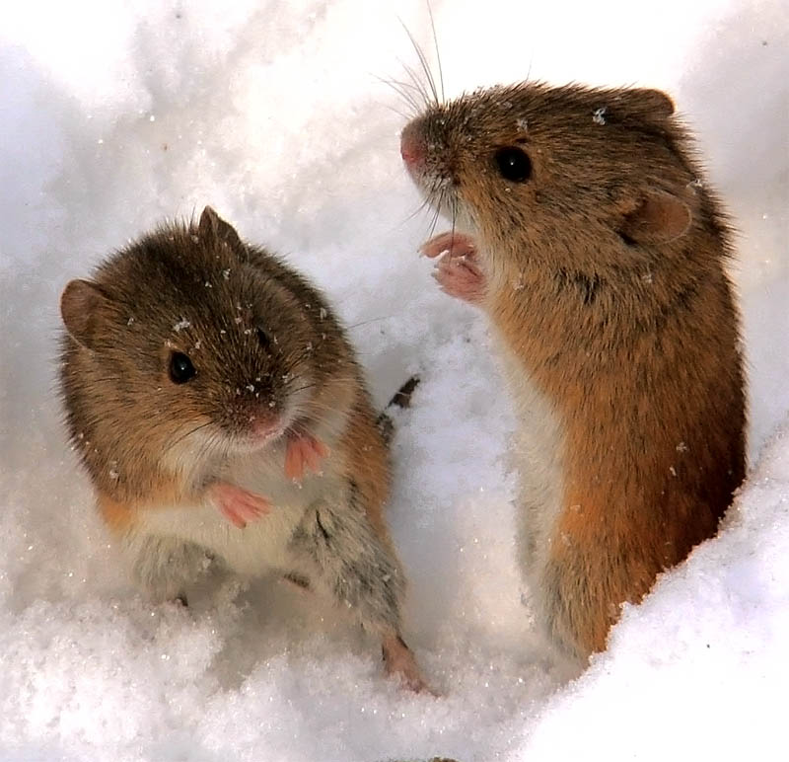
Притаились даже мыши.

Slide 4
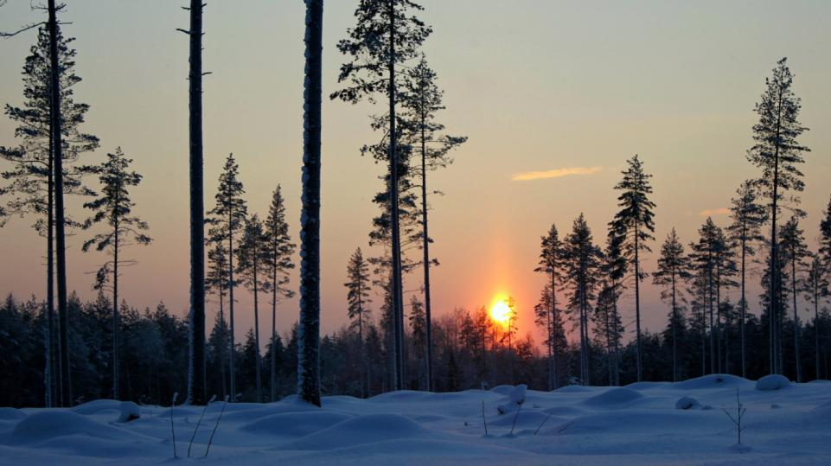
Все попрятались куда-то, Зима в этом виновата.

Slide 5
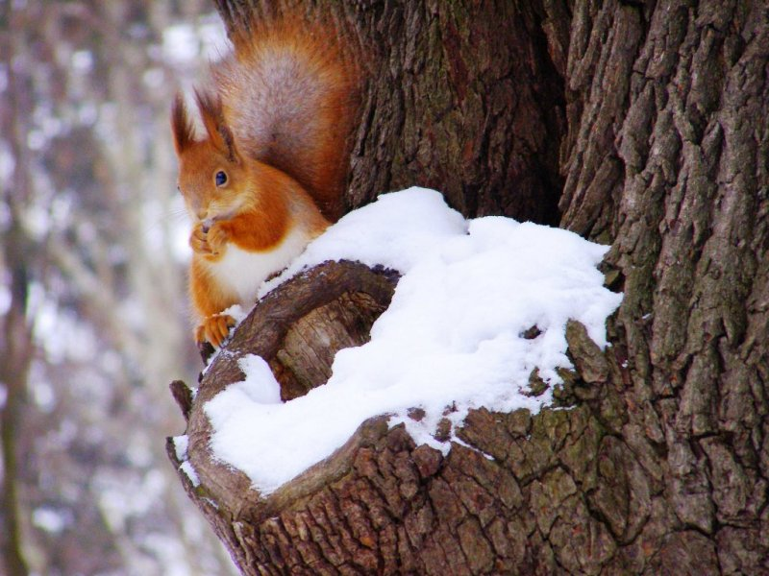
Белки спрятались в дупло, Чтоб не видел их никто.

Slide 6
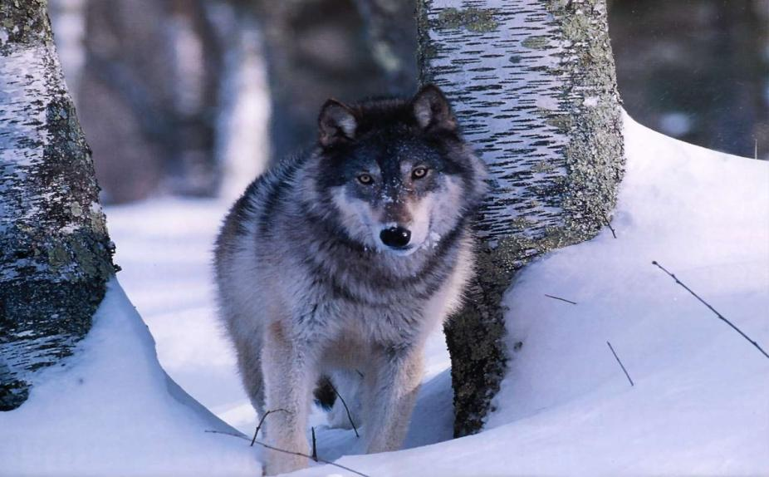
Волк по лесу рыщет, рыщет И добычу себе ищет.

Slide 7
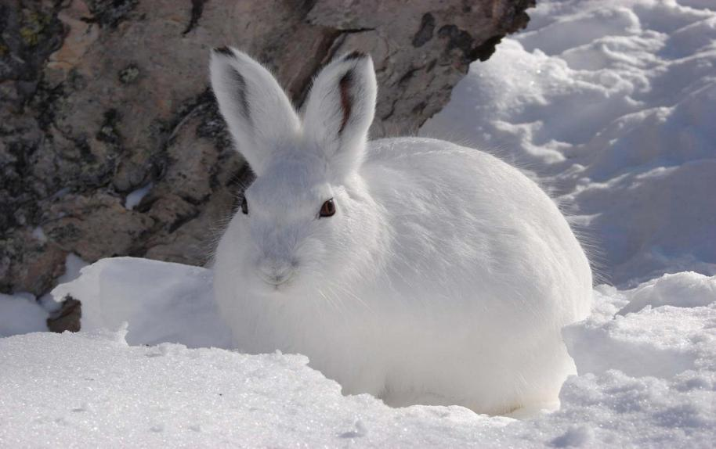
Зайцы прыгают в лесу, Не играют в чехарду.

Slide 8
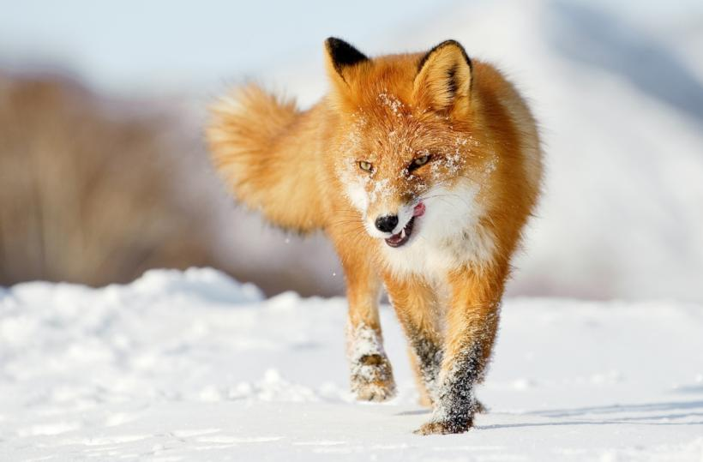
Страшно бедненьким в лесу, Встретить волка и лису.

Slide 9
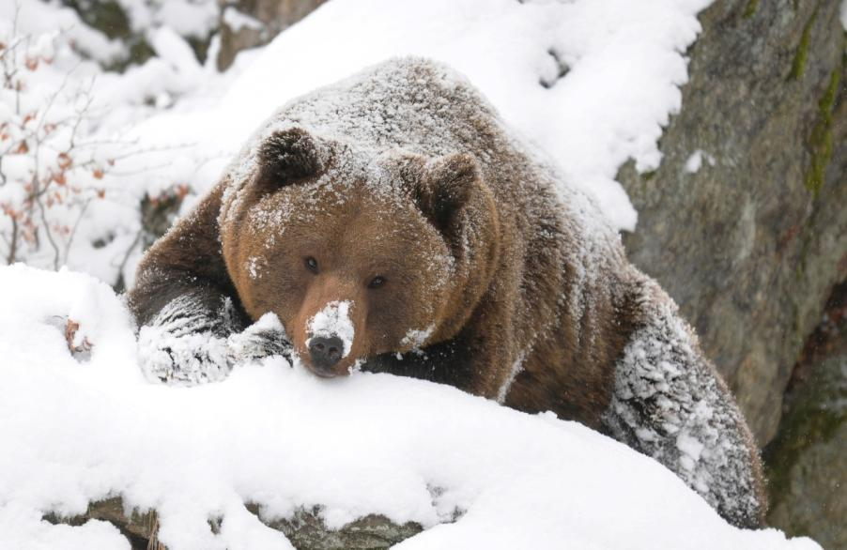
Мишка дремлет до весны И, наверно, видит сны.

Slide 10
Птицы спрятались иль спят И о лете все грустят.

Slide 11
Снегом ветки замело,- Им уютно и тепло.

Slide 12
Тишина стоит кругом. Спят деревья крепким сном,

